Slide 1
MÔN ÂM NHẠC LỚP 3 - CD

Slide 2
Em hãy cho biết giai điệu sau đây là của bài hát nào đã học?
Giai điệu của bài hát “ Bạn ơi lắng nghe ”
Dân ca Ba-Na

Slide 3
Em hãy thể hiện lại giai điệu của bài hát “Bạn ơi lắng nghe ”
để khởi động giọng nhé !

Slide 4
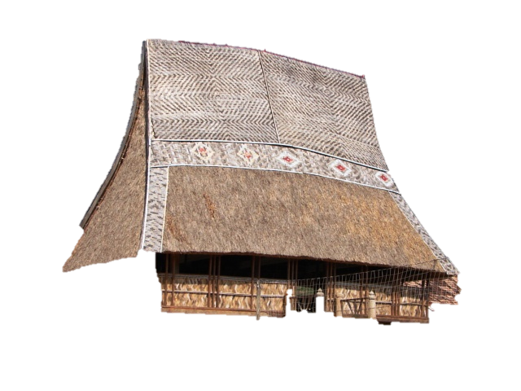
TIẾT 28
- ÔN TẬP BÀI HÁT: BẠN ƠI LẮNG NGHE
- NGHE NHẠC: CÒ LẢ

Slide 5
ÔN TẬP BÀI HÁT:
BẠN ƠI LẮNG NGHE

Slide 6
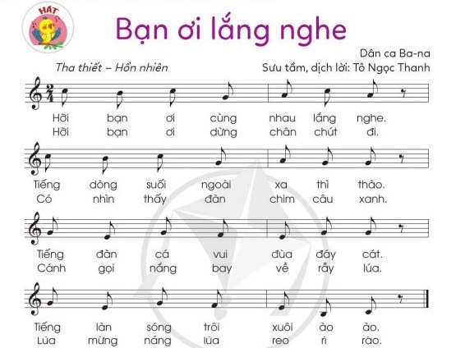

Slide 7
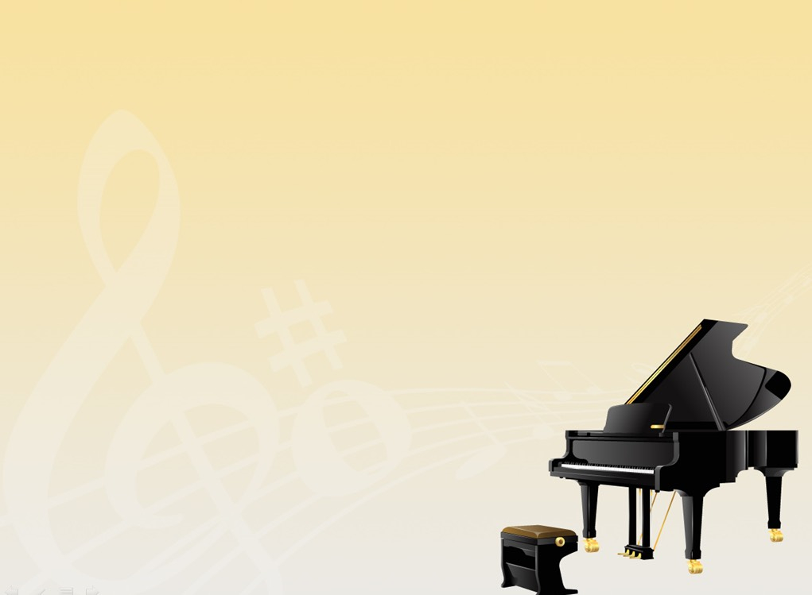
Hát nối tiếp - hòa giọng
Lời 1
Bạn trai: Hỡi bạn ơi cùng nhau lắng nghe.
Bạn gái: Tiếng dòng suối ngoài xa thì thào.
Bạn trai: Tiếng đàn cá vui đùa đáy cát.
Bạn gái: Tiếng làn sóng trôi xuôi ào ào.
Cả lớp hòa giọng
Lời 2
Hỡi bạn ơi dừng chân chút đi.
Có nhìn thấy đàn chim câu xanh.
Cánh gọi nắng bay về rẫy lúa.
Lúa mừng nắng lúa reo rì rào.

Slide 8
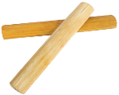
HÁT KẾT HỢP GÕ ĐỆM THEO PHÁCH

Slide 9
HÁT KẾT HỢP GÕ ĐỆM THEO PHÁCH

Slide 10
HÁT KẾT HỢP VỖ ĐỆM THEO MẪU

Slide 13
HÁT KẾT HỢP VẬN ĐỘNG

Slide 14
HÁT KẾT HỢP VẬN ĐỘNG

Slide 15
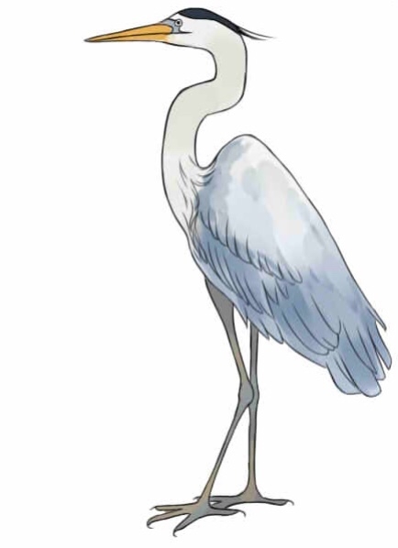
NGHE NHẠC:
CÒ LẢ

Slide 17
+Dân ca Việt Nam nói chung và dân ca Đồng Bắc Bắc Bộ nói riếng là một thể loại âm nhạc cổ truyền của Việt Nam, được lưu truyền từ đời này sang đời khác.
+Dân ca Đồng Bằng Bắc Bộ là dân ca của vùng Bắc Bộ như: Dân ca quan họ Bắc Ninh, Cò lả, trống cơm, lý giao duyên..
+Cò lả là 1 điệu dân ca rất phổ biến ở nhiều tỉnh đồng bằng Bắc Bộ. nhân dân đã dựa vào câu thơ lục bát để sáng tác ra bài hát này.
Bài hát ngợi ca tinh thần lạc quan trong lao động của người nông dân, ca ngợi cuộc sống thanh bình êm ả.

Slide 19
Cảm nhận của em về giai điệu của bài hát?
Em hãy gõ đệm theo tiết tấu lời ca của bài.

Slide 21
TIẾT 28
- ÔN TẬP BÀI HÁT: BẠN ƠI LẮNG NGHE
- NGHE NHẠC: CÒ LẢ

